Slide 1
Lägstalöner och lönespridning: Effekter på samhällsekonomin
Lars Calmfors
Svenskt Näringsliv
17/3-2014

Slide 2
Allmänna synpunkter
Ambitiös genomgång av forskningen
Ingen ideologisk/intressemässig bias
Rättvisande bild av komplexiteten
Många dimensioner
- minimilöner kan teoretiskt både öka sysselsättningen (om låga minimilöner)
och minska den (höga minimilöner)
- mest empiriskt stöd för minskad sysselsättning
- de anställdas sammansättning ändras
- höga lägstlöner kan förhindra unga att komma i sysselsättning med negativa
långsiktseffekter för dem
- höga lägstlöner är mindre effektiv metod än jobbskatteavdrag för att minska
fattigdomen i USA
- oklara effekter av ökad lönespridning på produktiviteten: positiva effekter om
liten lönespridning (Sverige)

Slide 3
Kritik
Svåröverskådlig framställning
En hel del oklara och svårförståeliga formuleringar
Större effekt av höga minimilöner på arbetslöshet än sysselsättning
- därför att högre lön leder till högre arbetskraftsdeltagande
- men det relevanta är förväntad inkomst vid deltagande i
arbetskraften
- lägre sysselsättning minskar sannolikheten att få jobb,
vilket drar ner den förväntade inkomsten
- fråga om hur känslig sysselsättningen är för löneökningar

Slide 4
Ännu mer tonvikt på flödena på arbetsmarknaden
Meer och West (2013): amerikanska delstater
3 procent av stocken anställda har minimilöner, men hela 12 procent av de nyinträdande på arbetsmarknaden (1/3 av dem med minimilön har nyligen inträtt)
Höjda minimilöner minskar job creation men påverkar inte job destruction

Slide 5
Önskvärt med mer empiri om löneskillnader i Sverige och på andra håll
Sverige: oförändrade löneskillnader på senare år
Jämfört med mitten av 1990-talet har löneskillnaderna ökat men framför allt i övre halvan av lönefördelningen
Tyskland: ökad lönespridning med lönesänkningar i botten av fördelningen har framförts som förklaring till det ”tyska miraklet” (Dustmann m fl 2014)
- minskad arbetslöshet
- stärkt konkurrenskraft (billigare ”inputs” till industrin
från övriga sektorer)
- lägre täckningsgrad för kollektivavtal och svagare fack
(öppningsklausuler)

Slide 6
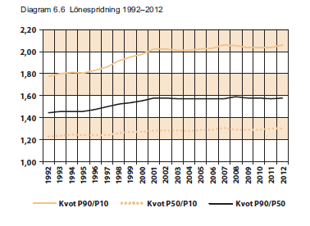

Slide 7
Unemployment in Germany and Sweden

Slide 8
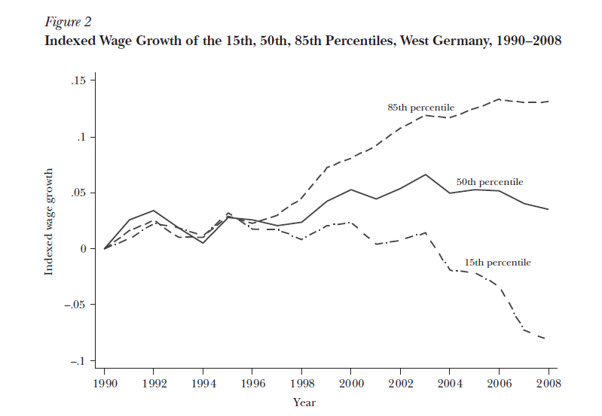

Slide 9
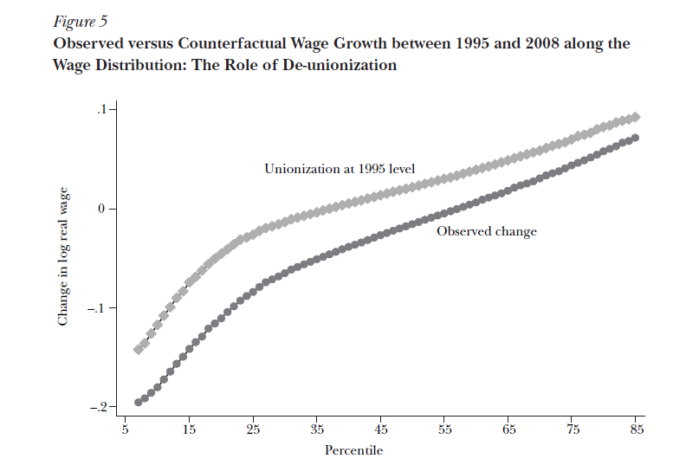

Slide 10
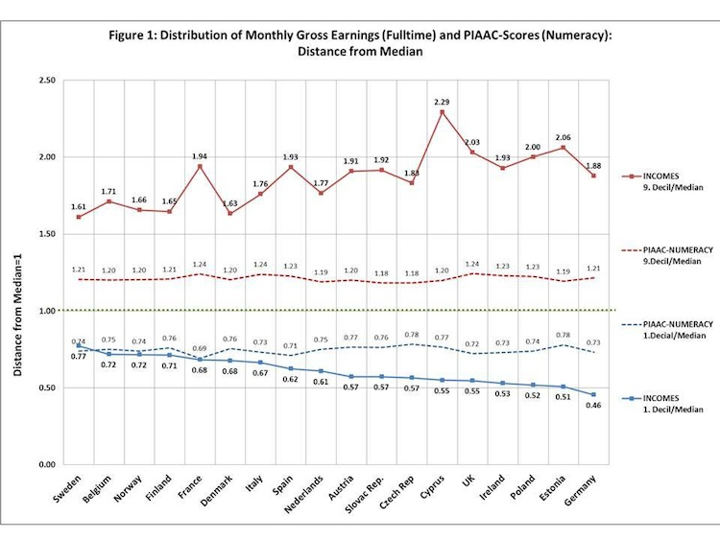
Source: Schweighofer (2014).

Slide 11
Skillnader i lön och kunskaper (90/10)
 | Lön | PISA-resultat
Sverige | 2,08 | 1.73
Finland | 2.31 | 1,57
Norge | 2,31 | 1,66
Belgien | 2,38 | 1,71
Danmark | 2.40 | 1.58
Italien | 2,65 | 1.67
Frankrike | 2,84 | 1.73
Nederländerna | 2,90 | 1,62
Spanien | 3,10 | 1.61
Tjeckien | 3.23 | 1,61
Österrike | 3,33 | 1.64
Slovakien | 3,34 | 1,78
Irland | 3,64 | 1.56
Storbritannien | 3.71 | 1.66
Polen | 3,97 | 1,56
Estland | 4,05 | 1,49
Tyskland | 4,12 | 1,63
Cypern | 4,16 | 1.83
Källor: PISA 2014 och Eurostat Structure of Earnings Survey 2010

